Slide 1


Институт геологии и нефтегазового дела им. К. Турысова
GEO214 Геофизические исследования скважин
(продвинутый)
11–12 лекции
Изучение разрезов скважин комплексом геофизических методов. Комплексная интерпретация диаграмм по нефтегазовым скважинам, обобщающая интерпретация диаграмм
Выделение пластов коллекторов по диаграммам комплекса ГИС. Прямые качественные и косвенные количественные критерии выделения коллекторов в терригенном и карбонатных разрезах
Д.т.н., профессор
Ратов Боранбай Товбасарович
Department of Geophysics and Seismology
Department of Geophysics
and Seismology

Slide 2
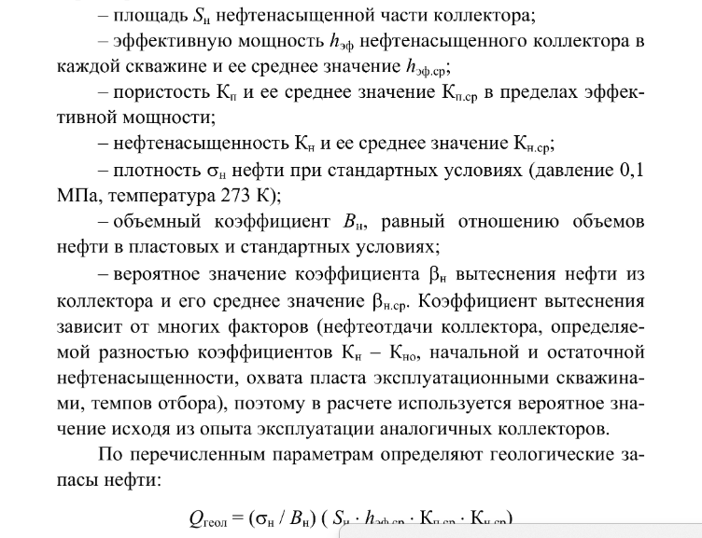
Интерпретация каротажных материалов проводится для отдельных продуктивных пластов на заключительном этапе разведки нефтегазового месторождения. Она включает в себя обобщение всех геологических, геофизических материалов и результатов испытаний, полученных для продуктивных пластов.
Цель интерпретации заключается в определении исчерпывающих данных для подсчета запасов нефти и газа месторождения и составления проекта технологической схемы разработки.
Для определения запасов нефти в пласте необходимо знать следующие параметры:

Slide 3
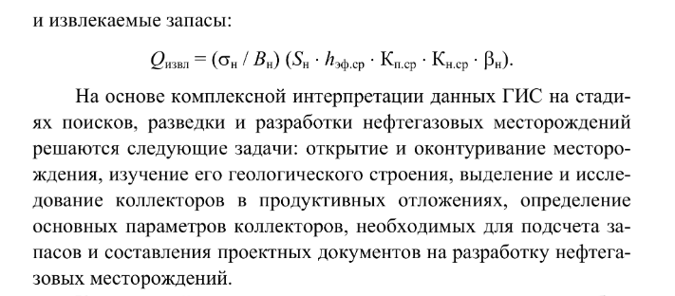

Slide 4
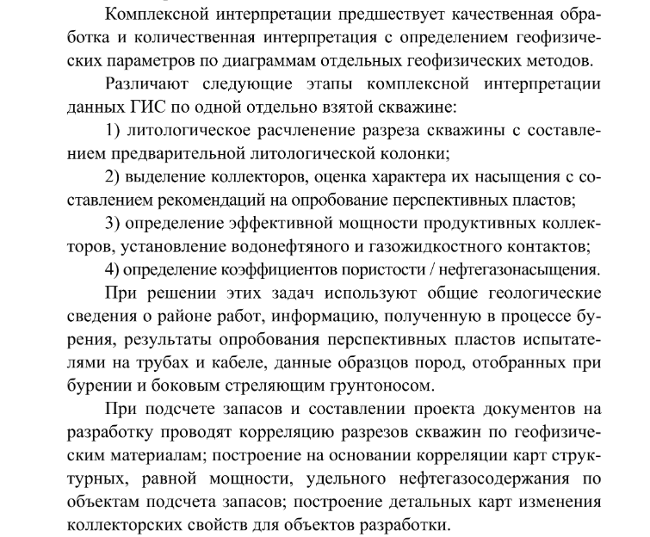

Slide 5
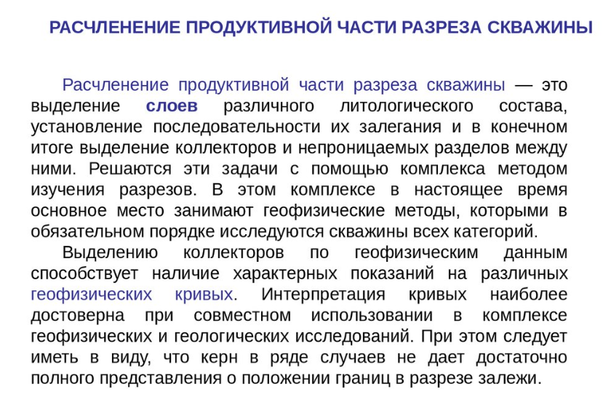

Slide 6
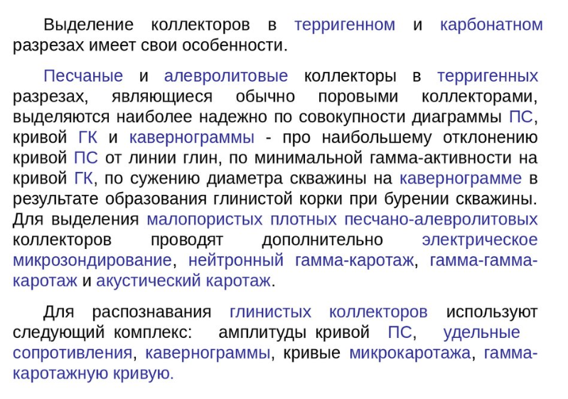

Slide 7
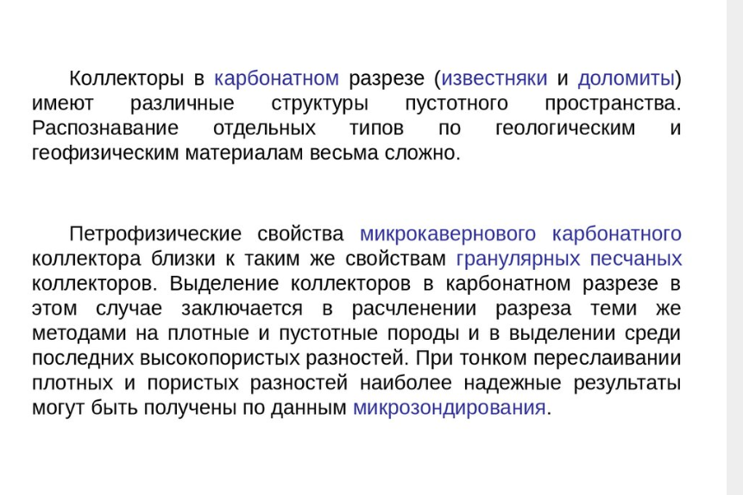

Slide 8
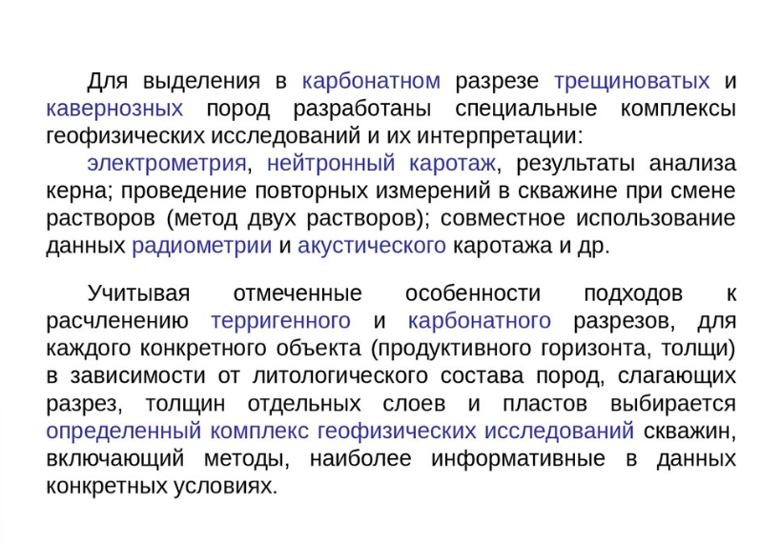

Slide 9
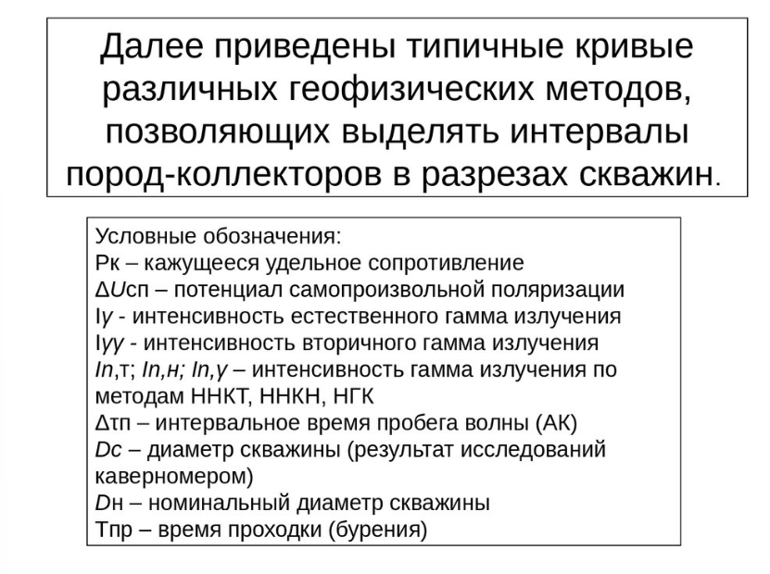

Slide 10
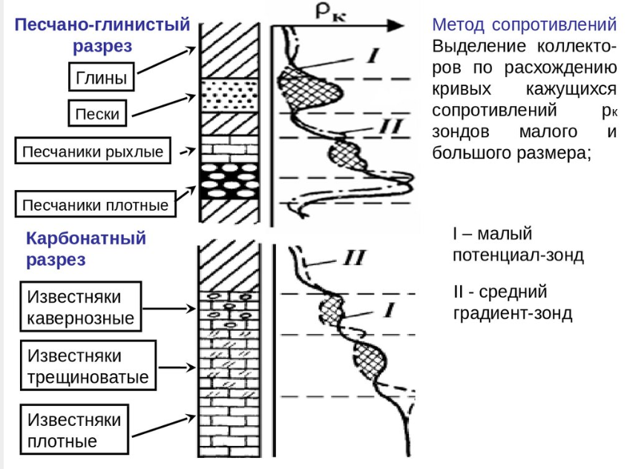

Slide 11
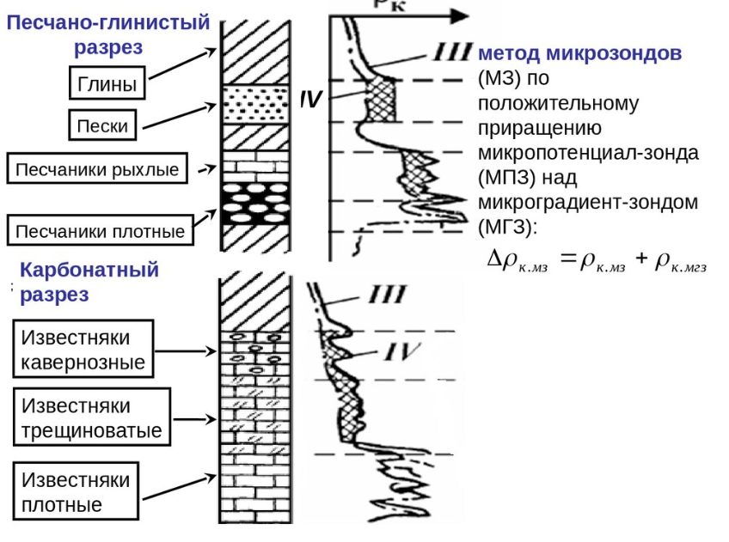

Slide 12
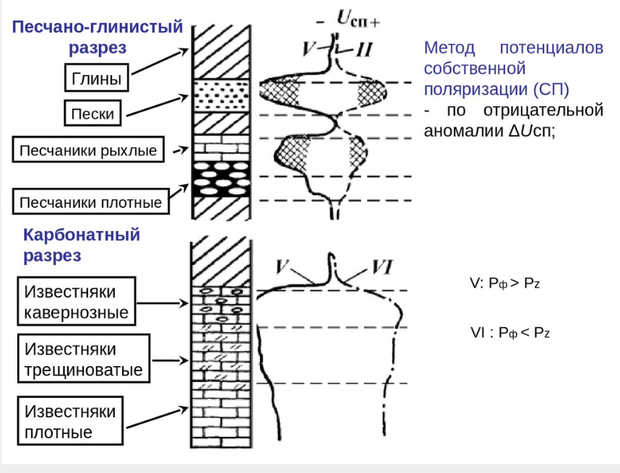

Slide 13
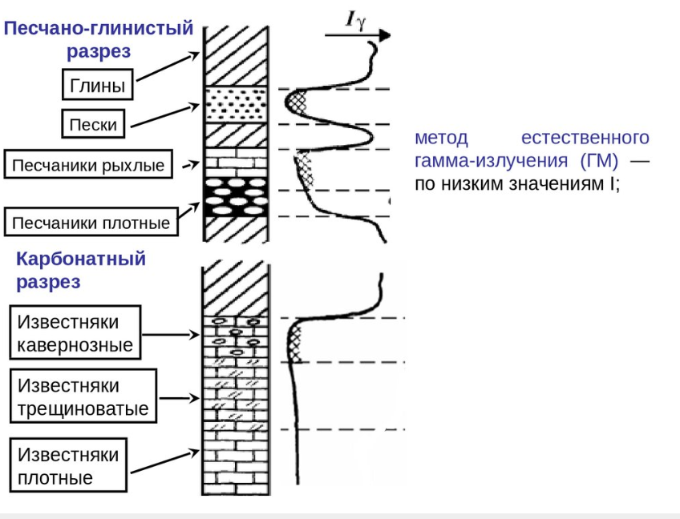

Slide 14
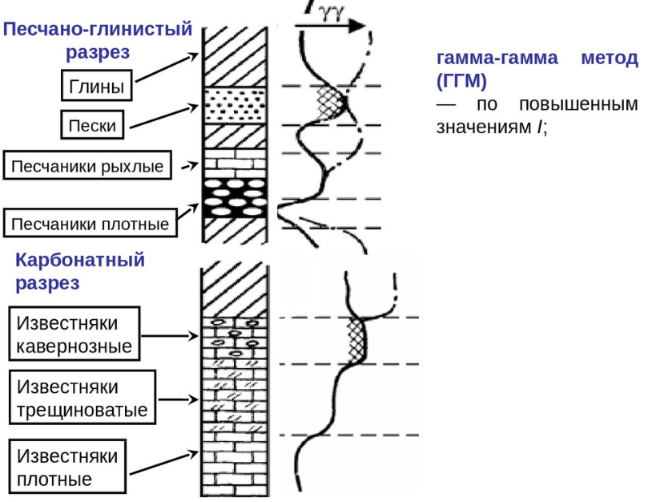

Slide 15
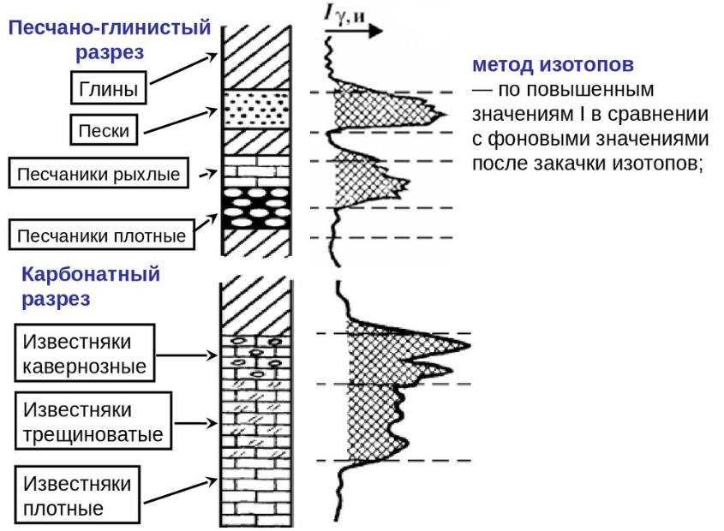

Slide 16
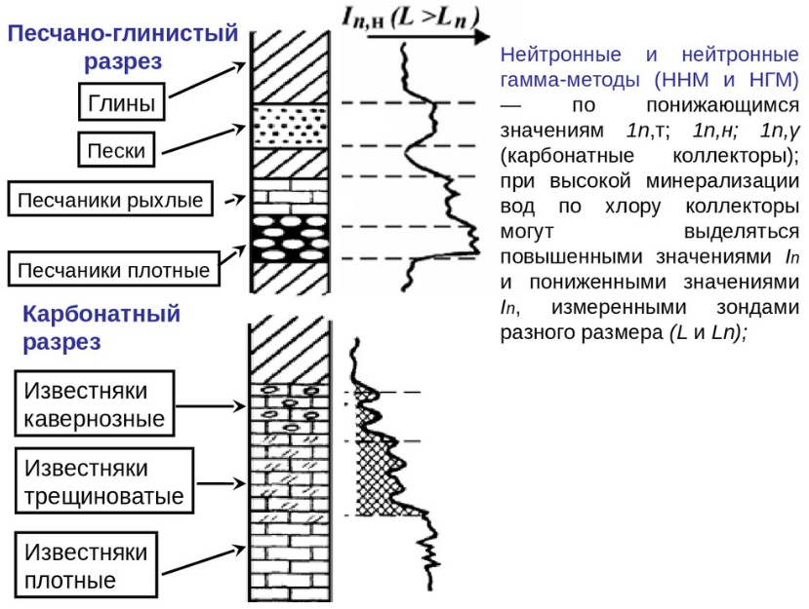

Slide 17
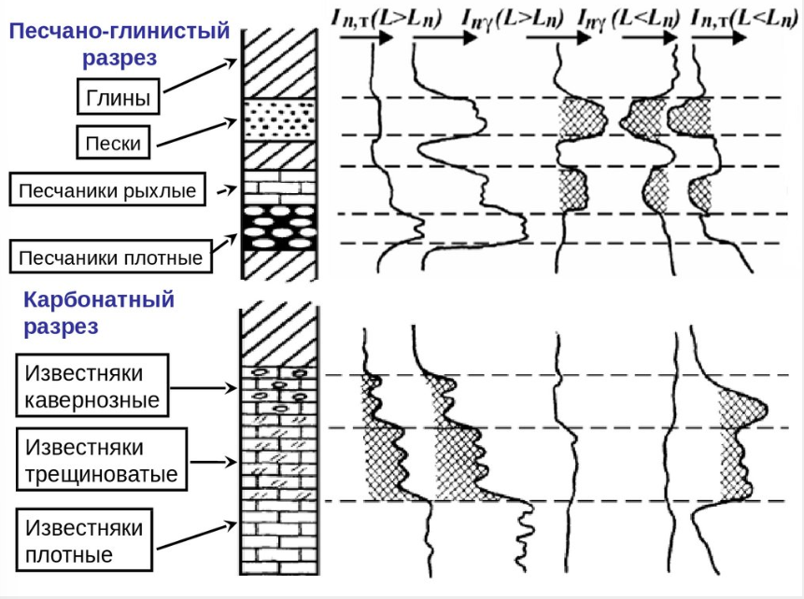

Slide 18
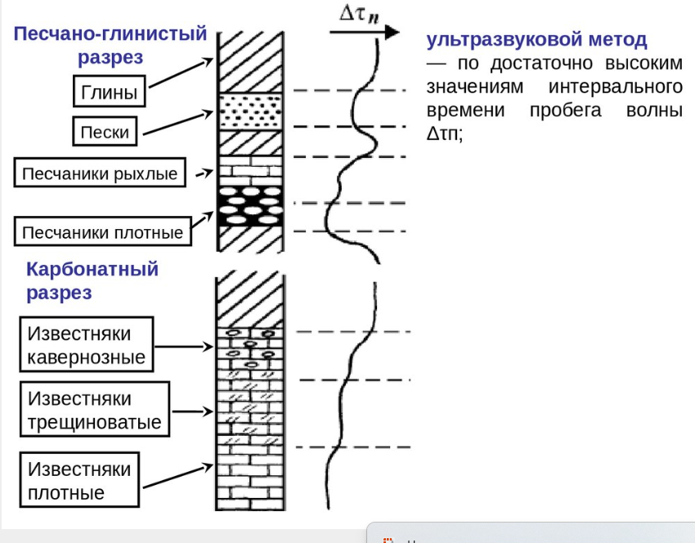

Slide 19
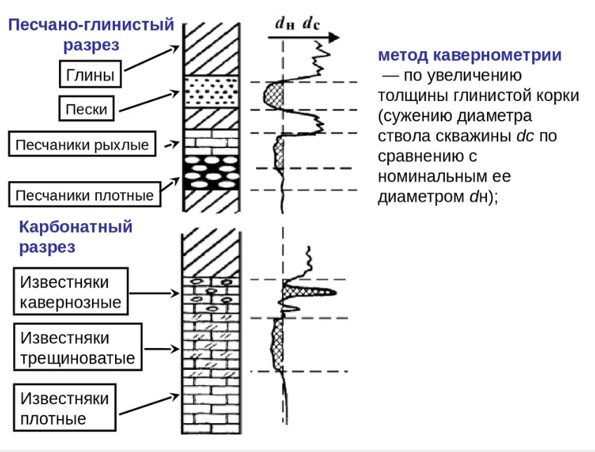

Slide 20
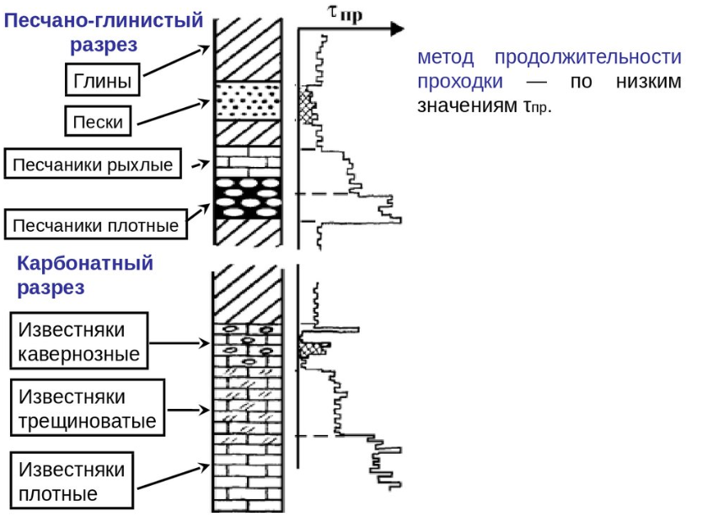

Slide 21
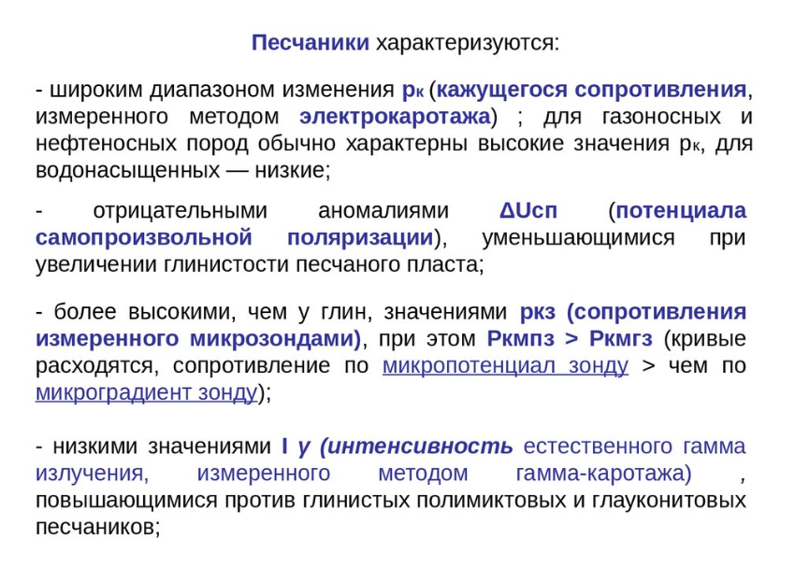

Slide 22
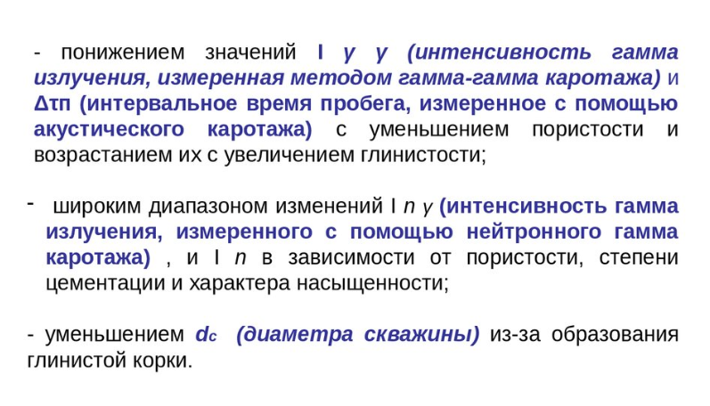

Slide 23
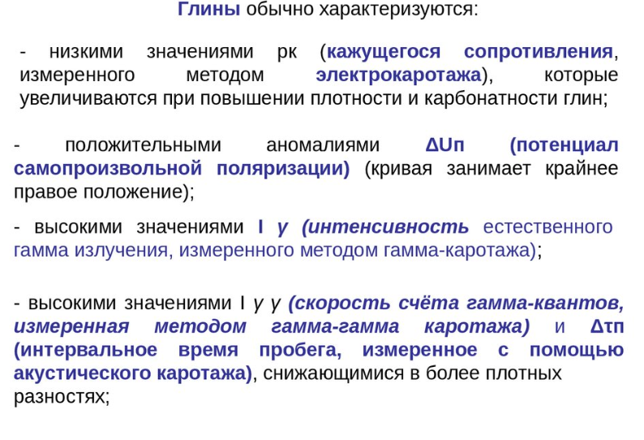

Slide 24
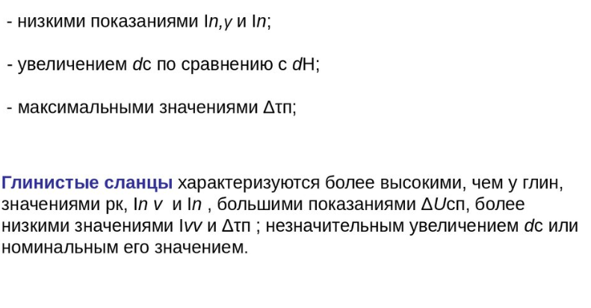

Slide 25
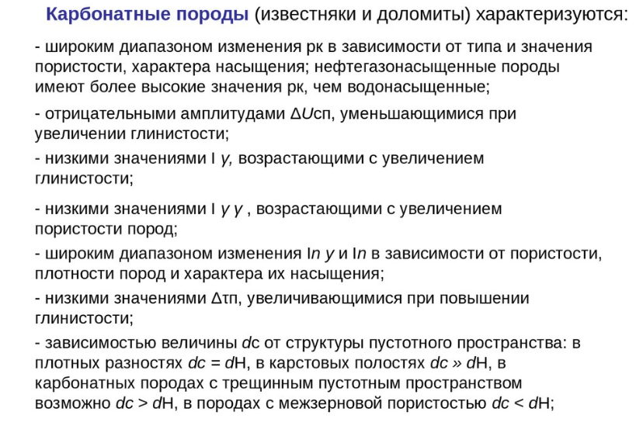

Slide 26
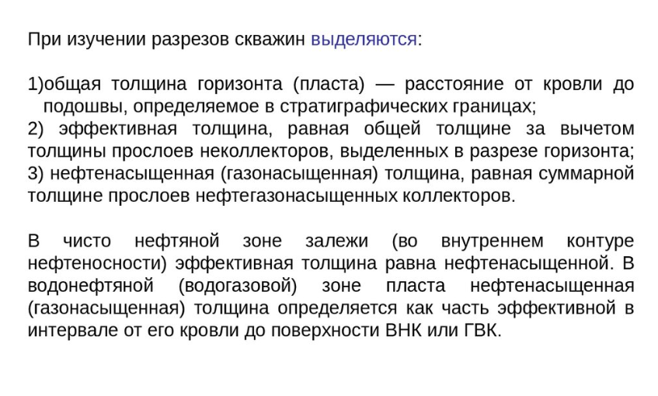

Slide 27
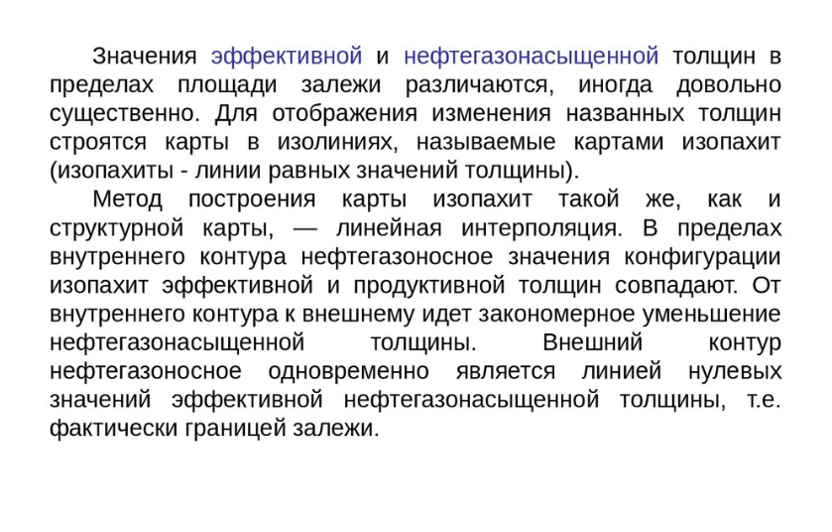

Slide 28
